Slide 1


AlertDialog
Notes:
Tác giả: Trần Duy Thanh
Phone: 0987773061
Email: duythanhcse@gmail.com
Blog: http://duythanhcse.wordpress.com

Slide 2
Nội dung bài học
Giới thiệu AlertDialog
Các phương thức thường dùng
Xử lý sự kiện trên AlertDialog

Slide 3
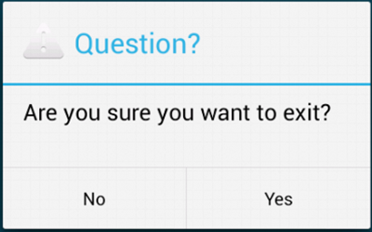
Giới thiệu AlertDialog
– Hiển thị cửa sổ và cho phép người dùng tương tác
AlertDialog.Builder b=new AlertDialog.Builder(YourActivity.this);

Slide 4
Các phương thức thường dùng
– setTitle : thiết lập tiêu đề cho Dialog
– setMessage: Thiết lập nội dung cho Dialog
–setIcon : để thiết lập Icon
–setPositiveButton, setNegativeButton thiết lập hiển thị Nút chọn cho Dialog
– create() để tạo Dialog
– show() để hiển thị Dialog.

Slide 5
Các phương thức thường dùng
AlertDialog.Builder b=new AlertDialog.Builder(YourActivity.this);
b.setTitle(“Question”);
b.setMessage(“Are you sure you want to exit?”);
b.setPositiveButton(“Yes”, new DialogInterface. OnClickListener() {
@Override
public void onClick(DialogInterface dialog, int which){
finish();
}});
b.setNegativeButton(“No”, new DialogInterface.OnClickListener() {
@Override
public void onClick(DialogInterface dialog, int which){
dialog.cancel(); }
});
b.create().show();

Slide 6


Hey! Coding is easy!
END

